Slide 1
PHÂN TÍCH VÀ THIẾT KẾ HỆ THỐNG THÔNG TIN
Information Systems Analysis and Design
Giảng viên: lê văn tấn
Trung tâm công nghệ thông tin – Trường đại học vinh

Slide 2
NỘI DUNG HỌC PHẦN
Chương 1: Giới thiệu về phân tích thiết kế hệ thống
Chương 2: Phát triển dự án phần mềm
Chương 3: Mô hình hóa hệ thống
Chương 4: Phân tích hệ thống
Chương 5: Thiết kế hệ thống
Chuyển sang thiết kế
Thiết kế lớp và phương thức
Thiết kế tầng quản trị dữ liệu
Thiết kế tầng giao diện người – máy
Thiết kế tầng kiến trúc vật lý
Chương 6: Cài đặt, vận hành và hỗ̃ trợ hệ thống

Slide 3
5.1. Chuyển sang thiết kế
Giới thiệu:
Phân tích xác định yêu cầu nghiệp vụ
Hoạt động thiết kế tập trung vào cách xây dựng hệ thống
Hoạt động chính là phát triển các mô hình thành một bản thiết kế
Mục tiêu là tạo ra một bản thiết kế chi tiết có khả năng để thực hiện
Xác định cách thức và nơi dữ liệu sẽ được lưu trữ
Xác định cách người dùng sẽ giao tiếp với hệ thống (giao diện người dùng, đầu vào và đầu ra)
Quyết định về kiến trúc vật lý
Các giai đoạn phân tích và thiết kế có mối quan hệ mật thiết với nhau và có thể đòi hỏi nhiều về việc “chuyển đổi qua lại”
Ví dụ: Tạo bản mẫu có thể phát hiện thêm thông tin

Slide 4
5.1. Chuyển sang thiết kế
Quá trình thiết kế:
Kiểm duyệt các mô hình phân tích
Chuyển các mô hình phân tích thành các mô hình thiết kế
Tạo các gói và biểu đồ gói
Quyết định chiến lược thiết kế hệ thống

Slide 5
5.1. Chuyển sang thiết kế
5.1.1. Kiểm duyệt các mô hình phân tích
Các mô hình phân tích có đại diện chính xác cho miền bài toán?
Kiểm tra độ trung thực của từng mô hình
Ví dụ: biểu đồ hoạt động, mô tả ca sử dụng và biểu đồ ca sử dụng đều phải mô tả các yêu cầu chức năng giống nhau
Cân bằng các mô hình để đảm bảo sự thống nhất giữa chúng

Slide 6
5.1. Chuyển sang thiết kế
Cân bằng giữa mô hình chức năng và mô hình cấu trúc
Một lớp trên biểu đồ lớp phải được kết hợp với ít nhất một ca sử dụng
Một hoạt động trong biểu đồ hoạt động và một sự kiện trong mô tả ca sử dụng phải liên quan đến một hoặc nhiều hoạt động (phương thức) trên biểu đồ lớp
Một nút đối tượng trên biểu đồ hoạt động phải được kết hợp với một thể hiện hoặc một thuộc tính trên biểu đồ lớp
Một thuộc tính hoặc mối quan hệ kết hợp / tích hợp trên biểu đồ lớp phải liên quan đến chủ đề hoặc đối tượng của ca sử dụng

Slide 7
5.1. Chuyển sang thiết kế
Cân bằng giữa mô hình chức năng và mô hình hành vi
Biểu đồ tuần tự và giao tiếp phải được kết hợp với ca sử dụng
Các tác nhân trên sơ đồ tuần tự và giao tiếp hoặc ma trận CRUDE phải được liên kết với các tác nhân trong ca sử dụng
Các thông điệp trên biểu đồ tuần tự và giao tiếp, chuyển tiếp trên biểu đồ máy trạng thái hành vi và các mục trong ma trận CRUDE phải liên quan đến các hoạt động trên biểu đồ hoạt động và các sự kiện trong ca sử dụng
Tất cả các đối tượng phức tạp trong sơ đồ hoạt động phải được biểu diễn trong một máy trạng thái hành vi

Slide 8
5.1. Chuyển sang thiết kế
Cân bằng giữa mô hình cấu trúc và mô hình hành vi
Các đối tượng trong ma trận CRUDE phải được liên kết với các lớp
Máy trạng thái hành vi phải được liên kết với các đối tượng trên sơ đồ lớp
Các đối tượng trong biểu đồ tuần tự và giao tiếp phải được liên kết với các đối tượng trên biểu đồ lớp
Các thông điệp trên biểu đồ tuần tự và giao tiếp và chuyển tiếp trên các máy trạng thái hành vi phải được liên kết với các hoạt động (phương thức) trong một lớp
Các trạng thái trong máy trạng thái hành vi phải khớp với các giá trị khác nhau của một thuộc tính của đối tượng

Slide 9
5.1. Chuyển sang thiết kế
5.1.2. Chuyển các mô hình phân tích thành các mô hình thiết kế
Mô hình phân tích tập trung vào các yêu cầu chức năng
Mô hình thiết kế phải bao gồm các yêu cầu phi chức năng như:
Hiệu năng hệ thống
Vấn đề môi trường hệ thống
Xử lý phân tán hay xử lý tập trung
Giao diện người dùng
Cơ sở dữ liệu
Hệ thống phải được bảo trì và giá cả phải chăng, hiệu quả
Sử dụng các kỹ thuật phân tách (factoring), phân vùng (partitions) và hợp tác (collaborations) và phân tầng (layers)

Slide 10
5.1. Chuyển sang thiết kế
Phân tách (factoring)
Phân tách là quá trình tách một module thành một module khác độc lập với nó.
Module này có thể là một lớp mới hoặc một phương thức mới.
Lớp mới được sinh ra có quan hệ tổng quát hóa (generalization) hoặc quan hệ kết hợp (Aggregation) với lớp mà nó vừa được tách ra từ đó.
Kỹ thuật phân tách liên quan mật thiết với hai quá trình trừu tượng (abstraction) và phân rã (refinement). Quá trình trừu tượng là quá trình tạo thêm một lớp cha (superclass) từ các lớp con. Quá trình phẫn rã thì ngược lại, một lớp có thể tách thêm thành nhiều lớp con.

Slide 11
5.1. Chuyển sang thiết kế
Phân vùng và hợp tác (Partitions and Collaborations)
Phân vùng: tạo một hệ thống con gồm các lớp cộng tác chặt chẽ
Cơ sở phân vùng dựa trên các mẫu hoạt động (ví dụ: sự hợp tác được tìm thấy trong sơ đồ truyền thông)
Sự kết hợp nhiều giữa các lớp có thể xác định các phân vùng (ví dụ: nhiều thông điệp truyền qua giữa các đối tượng cho thấy rằng chúng thuộc cùng một phân vùng)
Xác định phân vùng và cộng tác xác định lớp nào sẽ được nhóm lại với nhau

Slide 12
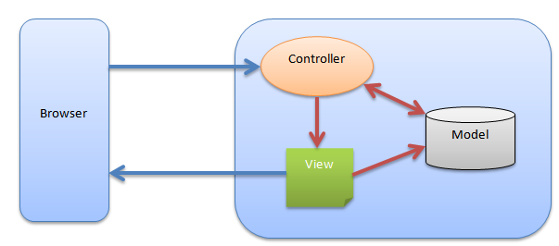
5.1. Chuyển sang thiết kế
Phân tầng (Layers)
Thông tin môi trường hệ thống phải được thêm vào
Sử dụng các tầng để biểu diễn và tách các thành phần của kiến trúc phần mềm
Dễ hiểu hơn về một hệ thống phức tạp
Ví dụ:
Kiến trúc MVC (Model-View-Controller)
Tách biểu diễn logic của ứng dụng khỏi giao diện người dùng

Slide 13
5.1. Chuyển sang thiết kế
Phân tầng (Layers)
Các tầng:
Tầng cơ sở: chứa các lớp cần thiết cho bất kỳ ứng dụng hướng đối tượng nào tồn tại. Tầng này bao gồm các lớp biểu diễn các kiểu dữ liệu như integer, real, string, list, v.v…
Tầng miền bài toán: bao gồm các lớp đối tượng đã xác định trong giai đoạn phân tích. Các lớp đối tượng này sẽ được chi tiết hóa hơn ở giai đoạn thiết kế.
Tầng quản lý dữ liệu: liên quan đến các đối tượng lưu trữ lâu dài trong hệ thống.
Tầng giao diện người-máy: chứa các lớp liên quan với tầng Khung nhìn (View) và tầng Điều khiển (Controller) trong cấu trúc MVC.
Tầng kiến trúc vật lý: giải quyết vấn đề phần mềm sẽ thực hiện cụ thể trên các máy tính và mạng như thế nào.

Slide 14
5.1. Chuyển sang thiết kế
5.1.3. Gói và biểu đồ gói
a. Các thành phần biểu đồ gói
Gói là một cấu trúc tổng quát dùng để nhóm các đơn vị (units) trong hệ thống lại với nhau.
Được sử dụng để giảm sự phức tạp của các mô hình
Một biểu đồ gói chỉ bao gồm các gói, các kí hiệu trong biểu đồ bao gồm:
Một gói
Quan hệ phụ thuộc

Slide 15
5.1. Chuyển sang thiết kế
5.1.3. Gói và biểu đồ gói
a. Các thành phần biểu đồ gói
Một gói:
Là một nhóm các phần tử có quan hệ logic với nhau.
Được sử dụng để đơn giản hóa các biểu đồ UML bằng cách nhóm các phần tử có quan hệ với nhau thành một phần tử mới ở cấp cao hơn.
Quan hệ phụ thuộc:
Biểu diễn sự phụ thuộc giữa các gói, nghĩa là nếu một gói bị thay đổi, gói phụ thuộc cũng có thể phải sửa đổi
Mũi tên sẽ hướng từ gói phụ thuộc vào gói mà nó phụ thuộc

Slide 16
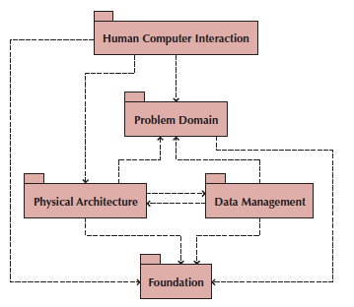
5.1. Chuyển sang thiết kế
5.1.3. Gói và biểu đồ gói
Ví dụ:

Slide 17
5.1. Chuyển sang thiết kế
5.1.3. Gói và biểu đồ gói
b. Các bước xây dựng
Thiết lập phạm vi của sơ đồ gói. Gói có thể được sử dụng để mô hình các phần của hệ thống và/hoặc các tầng.
Phân nhóm các lớp thành các phần khác nhau dựa trên các quan hệ chia sẻ giữa các lớp. Các quan hệ bao gồm tổng quát hóa, kết hợp, tích họp và việc gửi thông điệp diễn ra giữa các đối tượng trong hệ thống.
Đặt mỗi nhóm các lớp được chia vào một gói.
Xác định mối quan hệ phụ thuộc giữa các gói.
Vẽ các đường hệ phụ thuộc giữa các gói vào sơ đồ gói.

Slide 18
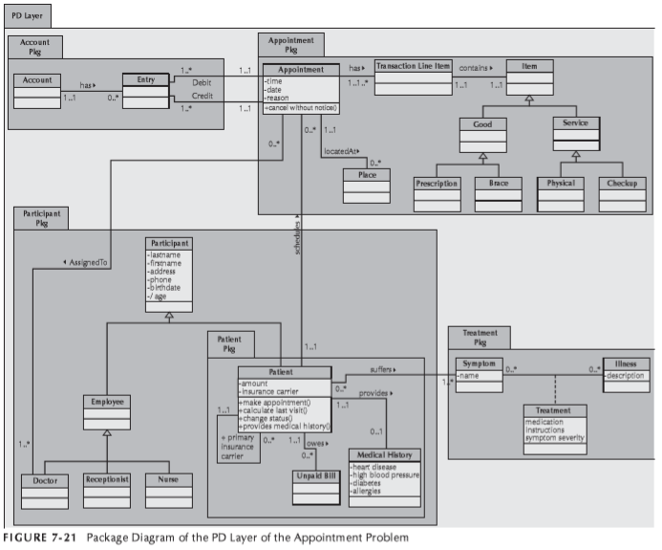
5.1. Chuyển sang thiết kế
5.1.3. Gói và biểu đồ gói
Ví dụ:

Slide 19
5.1. Chuyển sang thiết kế
5.1.4. Chiến lược thiết kế
Tự phát triển phần mềm
Mua phần mềm đóng gói
Bộ ứng dụng văn phòng (ví dụ: bộ xử lý văn bản, bảng tính, v.v.)
Hệ thống doanh nghiệp (ví dụ: SAP, PeopleSoft)
Thuê một nhà cung cấp bên ngoài (thuê ngoài)

Slide 20

5.1. Chuyển sang thiết kế
5.1.4. Chiến lược thiết kế
Tự phát triển phần mềm (Custom Development)
Cho phép đáp ứng các yêu cầu chuyên môn cao
Cho phép linh hoạt và sáng tạo trong việc giải quyết các vấn đề
Dễ dàng thay đổi các thành phần
Xây dựng được kỹ năng cá nhân
Có thể gây gánh nặng quá mức cho nhân viên IT
Rủi do trong xây dựng hệ thống tăng lên đáng kể

Slide 21
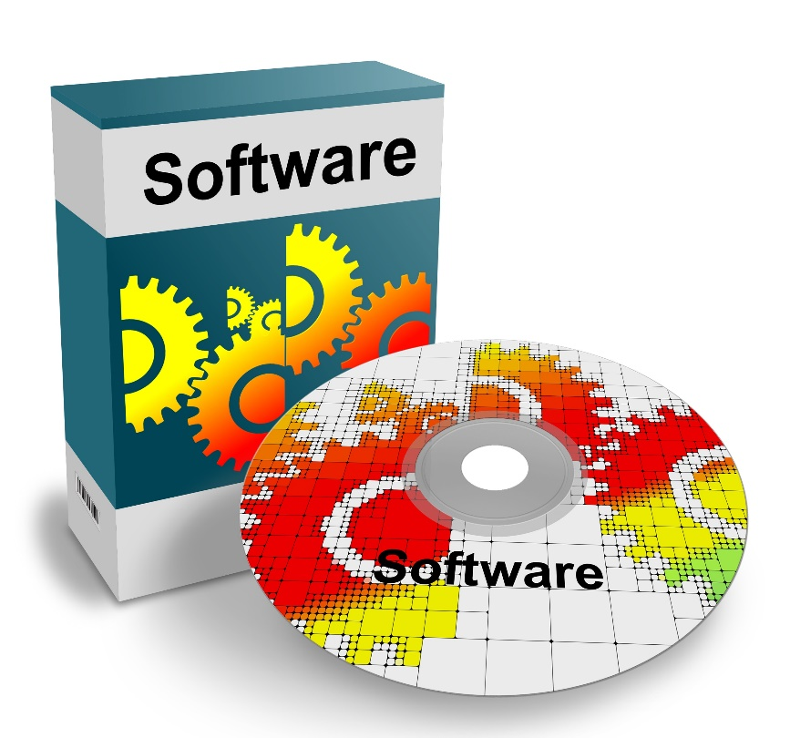
5.1. Chuyển sang thiết kế
5.1.4. Chiến lược thiết kế
Phần mềm đóng gói (Packaged Software)
Phần mềm được viết sẵn.
Có thể hiệu quả hơn
Có thể được kiểm tra kỹ lưỡng hơn và được kiểm chứng
Có thể lựa chọn các thành phần hoặc toàn bộ hệ thống Phải chấp nhận các chức năng được cung cấp
Có thể yêu cầu thay đổi các quy trình nghiệp vụ của công ty
Có thể yêu cầu rất nhiều việc liên quan đến điều chỉnh và giải quyết các vấn đề liên quan.

Slide 22

5.1. Chuyển sang thiết kế
5.1.4. Chiến lược thiết kế
Tích hợp hệ thống (System Integration)
Xây dựng một hệ thống mới bằng cách tích hợp phần mềm mới với hệ thống cũ
Có thể mua phần mềm có sẵn và thuê gia công để tích hợp nó vào các hệ thống hiện có
Thách thức lớn đó chính là tích hợp dữ liệu
Có thể yêu cầu chuyển đổi dữ liệu
Gói mới có thể cần ghi dữ liệu ở cùng định dạng với hệ thống cũ
Phát triển “trình bao bọc đối tượng (object wrappers)”
Gói hệ thống cũ với API để cho phép các hệ thống mới hơn giao tiếp với nó

Slide 23

5.1. Chuyển sang thiết kế
5.1.4. Chiến lược thiết kế
Gia công phần mềm (Outsourcing)
Thuê một công ty bên ngoài để tạo ra hệ thống
Yêu cầu phối hợp hai chiều, trao đổi thông tin và tin tưởng nhau
Nhược điểm bao gồm mất kiểm soát, thỏa hiệp thông tin bí mật, chuyển giao chuyên môn
Chọn nhà cung cấp cẩn thận
Chuẩn bị kỹ lưỡng hợp đồng và phương thức thanh toán
Các loại hợp đồng:
Thời gian và sự sắp đặt (Time-and-arrangement): trả cho bất kỳ thời gian và chi phí nào là cần thiết để hoàn thành công việc
Giá cố định (Fixed-price): trả giá theo thỏa thuận
Giá trị gia tăng (Value-added): trả phần trăm lợi ích

Slide 24
5.1. Chuyển sang thiết kế
5.1.4. Chiến lược thiết kế
Lựa chọn chiến lược thiết kế
 | Sử dụng phần mềm tự phát triển khi… | Sử dụng phần đóng gói khi… | Thuê gia công khi..
Nhu cầu nghiệp vụ | Nhu cầu nghiệp vụ là duy nhất | Nhu cầu nghiệp vụ là phổ biến | Nhu cầu nghiệp vụ không phải là cốt lõi
Kinh nghiệm nội bộ (In-house) | Có kinh nghiệm về chức năng và kỹ thuật nội bộ | Có kinh nghiệm về chức năng nội bộ | Không có kinh nghiệm về chức năng hoặc kỹ thuật nội bộ
Các kỹ năng dự án | Có một mong muốn để xây dựng các kỹ năng nội bộ | Các kỹ năng không phải là chiến lược | Quyết định thuê ngoài là một quyết định chiến lược
Quản lý dự án | Có người quản lý dự án tốt và đã được chứng minh | Có người quản lý dự án có thể điều phối các nỗ lực của nhà cung cấp | Có người quản lý dự án tốt ở cấp độ của tổ chức phù hợp với phạm vi của thỏa thuận thuê ngoài.
Khung thời gian | Khung thời gian linh hoạt | Khung thời gian ngắn | Khung thời gian ngắn hoặc linh hoạt

Slide 25
5.2. Thiết kế lớp và phương thức
5.2.1. Các tiêu chuẩn thiết kế
Khi xem xét thiết kế của một hệ thống hướng đối tượng, một bộ tiêu chí có thể được sử dụng để xác định xem thiết kế là tốt hay xấu. Theo Coad và Yourdon, một thiết kế tốt là một thiết kế cân bằng giữa việc đánh đổi để giảm thiểu tổng chi phí của hệ thống trong toàn bộ thời gian tồn tại của nó.
Các tiêu chí:
Sự ghép nối (Coupling)
Sự gắn kết (Conhension)
Sự cộng sinh(Connascence)

Slide 26
5.2. Thiết kế lớp và phương thức
Sự ghép nối(Coupling)
Sự ghép nối đề cập đến việc các mô-đun (lớp, đối tượng và phương thức) phụ thuộc lẫn nhau như thế nào trong một hệ thống.
Độ phụ thuộc lẫn nhau càng cao, càng có nhiều khả năng thay đổi trong một phần của thiết kế có thể gây ra những thay đổi trong các phần khác của thiết kế.
Đối với các hệ thống hướng đối tượng, Coad và Yourdon đã xác định hai loại ghép nối cần xem xét: tương tác và kế thừa.
Lieberherr và Holland đưa ra luật của Demeter để giảm thiểu loại ghép nối tương tác.

Slide 27
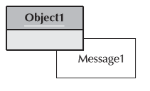
5.2. Thiết kế lớp và phương thức
Luật Demeter:
Thông điệp nên chỉ gửi bởi một đối tượng:
Chính nó
Ví dụ: Trong Hình, Object1 có thể gửi Message1 đến chính nó.

Slide 28
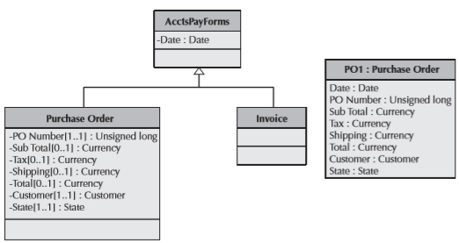
5.2. Thiết kế lớp và phương thức
Luật Demeter:
Thông điệp nên chỉ gửi bởi một đối tượng:
Một đối tượng được chứa trong một thuộc tính của đối tượng hoặc một trong các siêu lớp của nó
Ví dụ: Trong Hình, thể hiện P01 của lớp Purchase Order có thể gửi thông điệp bằng các thuộc tính Customer, State, và Date của nó. .

Slide 29
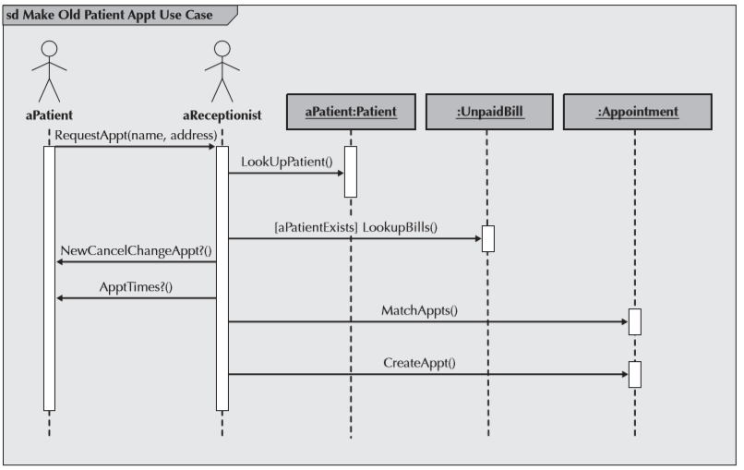
5.2. Thiết kế lớp và phương thức
Luật Demeter:
Thông điệp nên chỉ gửi bởi một đối tượng:
Một đối tượng được truyền dưới dạng tham số cho phương thức
Ví dụ: Trong Hình, aPatient gửi thông điệp RequestAppt (Name, address) đến aRecellectist, trong thông điệp gửi có tham số Name, Address. .

Slide 30
5.2. Thiết kế lớp và phương thức
Luật Demeter:
Thông điệp nên chỉ gửi bởi một đối tượng:
Một đối tượng được tạo bởi phương thức
Ví dụ: Trong Hình, phương thức RequestAppt được liên kết với aRecellectist tạo một thể hiện của lớp Appointment. Phương thức RequestAppt được phép gửi thông điệp đến thể hiện đó.
Một đối tượng được lưu trữ trong một biến toàn cục.

Slide 31
5.2. Thiết kế lớp và phương thức
Các kiểu tương tác:
Mức | Kiểu tương tác | Mô tả
Tốt | Không ghép nối trực tiếp | Các phương thức không liên quan đến nhau, nghĩa là chúng không gọi nhau.
 | Dữ liệu (Data) | Phương thức gọi truyền một biến sang phương thức được gọi. Nếu biến được truyền là một đối tượng thì toàn bộ đối tượng đó được sử dụng bởi phương thức được gọi để thực hiện chức năng của nó.
 | Tương tác một phần (Stamp) | Phương thức gọi truyền một biến đối tượng đến cho phương thức được gọi, nhưng phương thức được gọi chỉ sử dụng một phần của đối tượng để thực hiện chức năng của nó
 | Tương tác điều khiển (Control) | Phương thức truyền biến điều khiển mà giá trị của nó sẽ điều khiển việc thực thi phương thức gọi
 | Toàn cục (Common hoặc Global) | Các phương thức truy cập đến một "vùng dữ liệu toàn cục" nằm bên ngoài các đối tượng.
Tồi | Truy cập vào bên trong đối tượng (Content hoặc Pathological): | Một phương thức của một đối tượng truy cập đến phần bên trong (phần ẩn) của đối tượng. Điều này vi phạm qui tắc đóng gói và ẩn dấu thông tin. Tuy nhiên, C ++ cho phép điều này diễn ra thông qua việc sử dụng “friends".

Slide 32
5.2. Thiết kế lớp và phương thức
Sự gắn kết (Conhension)
Mỗi môđun nên được thiết kế đơn nhất, nghĩa là:
Một lớp hay một đối tượng chỉ thể hiện một thứ duy nhất
Một phương thức chỉ giải quyết một nhiệm vụ. Một phương thức biểu diễn đa nhiệm bao giờ cũng khó hiểu hơn biểu diễn đơn nhiệm.
Có 3 loại gắn kết môđun:
Sự gắn kết trong phương thức
Sự gắn kết trong lớp đối tượng
Sự gắn kết trong tổng quát hóa/chuyên biệt hóa

Slide 33
5.2. Thiết kế lớp và phương thức
Các kiểu gắn kết phương thức:
Mức | Kiểu | Mô tả
Tốt | Gắn kết chức năng (Functional) | Một phương thức thực hiện một công việc. Ví dụ, tính điểm trung bình học kì cho sinh viên.
 | Gắn kết theo dãy (Sequential) | Một phương thức bao gồm hai chức năng với kết quả của chức năng thứ nhất sẽ là đầu vào của chức năng thứ hai. Ví dụ, định dạng và xác nhận điểm trung bình học kì của sinh viên.
 | Gắn kết kết nối (Communicational) | Một phương thức kết hợp hai chức năng sử dụng chung một tập thuộc tính khi thực hiện. Ví dụ: tính điểm trung bình học kì, điểm trung bình tích lũy.
 | Gắn kết thủ tục (Procedural) | Một phương bao gồm nhiều chức năng có mức độ liên quan với nhau ít. Ví dụ, một phương thức có thể tính điểm trụng bình học tập, in bảng điểm sinh viên viên, in bảng điểm tích lũy học tập
 | Gắn kết tạm thời (Temporal) | Phương thức hỗ trợ nhiều chức năng liên quan tại một thời điểm. Ví dụ, khởi tạo tất cả các thuộc tính.
 | Gắn kết lôgic (Logical) | Một phương thức chứa nhiều chức năng nhưng việc lựa chọn một chức năng cụ thể khi thực thi dựa trên một biến điều khiển truyền vào trong phương thức. Ví dụ: phương thức được gọi có thể mở tài khoản kiểm tra, mở tài khoản tiết kiệm hoặc tính toán khoản vay, tùy thuộc vào tin nhắn được gửi bằng phương thức gọi của nó
Tồi | Gắn kết ngẫu hợp (Coincidental): | Mục đích của phương thức không thể được xác định hoặc nó thực hiện nhiều chức năng không liên quan đến nhau. Ví dụ: phương thức có thể cập nhật hồ sơ khách hàng, tính toán các khoản thanh toán cho vay, in báo cáo.

Slide 34
5.2. Thiết kế lớp và phương thức
Các kiểu gắn lớp:
Mức | Kiểu | Mô tả
Tốt | Kiểu lý tưởng (Ideal) | Trong lớp không có sự gắn kết pha trộn nào
 | Pha trộn vai trò (Mixed-Role) | Lớp có một hoặc nhiều thuộc tính liên quan đến các đối tượng của lớp với các đối tượng khác trên cùng một tầng kiến trúc
 | Pha trộn miền (Mixed-Domain) | Một lớp có một hoặc nhiều thuộc tính biểu diễn cho các đối tượng thuộc lớp khác ở tầng kiến trúc khác.
Tồi | Pha trộn đối tượng (Mixed-Instance) | Một lớp biểu diễn hai kiểu đối tượng khác nhau. Lớp nên được tách ra thành hai lớp riêng biệt.

Slide 35
5.2. Thiết kế lớp và phương thức
Sự cộng sinh (Connascence)
Các lớp phụ thuộc lẫn nhau đến mức thay đổi cái này đòi hỏi phải thay đổi cái khác
Cộng sinh và đóng gói:
Tối thiểu hóa cộng sinh tổng thể bằng cách giới hạn các cộng sinh không cần thiết trong suốt hệ thống
Tối thiểu hóa cộng sinh qua các phạm vi của gói
Tối đa hóa cộng sinh bên trong phạm vi của gói

Slide 36
5.2. Thiết kế lớp và phương thức
Các kiểu cộng sinh
Tên | Nếu một phương thức đề cập đến một thuộc tính, nó được gắn với tên của thuộc tính. Nếu thuộc tính tên thuộc tính thay đổi, nội dung của phương thức sẽ phải thay đổi
Kiểu hoặc lớp | Nếu một lớp có thuộc tính loại A, nó được gắn với loại thuộc tính. Nếu loại thuộc tính thay đổi, khai báo thuộc tính sẽ phải thay đổi.
Quy ước | Một lớp có một thuộc tính trong đó một phạm vi các giá trị có ý nghĩa ngữ nghĩa (ví dụ: số tài khoản có giá trị nằm trong khoảng từ 1000 đến 1999). Nếu phạm vi sẽ thay đổi, thì mọi phương thức sử dụng thuộc tính sẽ phải được sửa đổi.
Thuật toán | Hai phương thức khác nhau của một lớp phụ thuộc vào cùng một thuật toán để thực thi chính xác (ví dụ: chèn một phần tử vào một mảng và tìm một phần tử trong cùng một mảng). Nếu thuật toán cơ bản sẽ thay đổi, thì các phương thức chèn và tìm kiếm cũng sẽ phải thay đổi.
Vị trí | Thứ tự của mã trong một phương thức hoặc thứ tự của các đối số cho một phương thức là rất quan trọng để phương thức thực thi chính xác. Nếu một trong hai sai, thì ít nhất, phương thức sẽ không hoạt động chính xác

Slide 37
5.2. Thiết kế lớp và phương thức
5.2.2. Các hoạt động thiết kế đối tượng
Thêm các đặc tả cho lớp và phương thức
Xác định các trường hợp có khả năng tái sử dụng
Cấu trúc lại bản thiết kế
Tối ưu hóa bản thiết kế

Slide 38
5.2. Thiết kế lớp và phương thức
5.2.2. Các hoạt động thiết kế đối tượng
Thêm các đặc tả cho lớp và phương thức
Xem xét lại các các mô hình đã xây dựng trong giai đoạn phân tích (mô hình chức năng, mô hình cấu trúc, mô hình hành vi).
Đảm báo rằng các lớp đối tượng trong tầng miền vấn đề (problem domain layer) đã đủ và là các lớp cần thiết.
Trong mỗi lớp không có thuộc tính hay phương thức nào bị thiếu
Không có thuộc tính hoặc phương thức được xác định thừa trong các lớp.
Kiểm tra phạm vi hoạt động/ hiển thị (ẩn hoặc nhìn thấy được) của các thuộc tính và phương thức trong mỗi lớp đối tượng
Public
Private,
Protect

Slide 39
5.2. Thiết kế lớp và phương thức
5.2.2. Các hoạt động thiết kế đối tượng
Thêm các đặc tả cho lớp và phương thức
…
Xác định tên cho phương thức:
Đặt tên cho phương thức
Xác định các tham số / đối số của phương thức
Kiểu giá trị trả về
Định nghĩa các ràng buộc:
Điều kiện tiên quyết - phải đúng trước khi phương thức thực thi
Điều kiện sau - phải đúng sau khi phương thức kết thúc
Bất biến - phải luôn luôn đúng với mọi trường hợp của một lớp

Slide 40
5.2. Thiết kế lớp và phương thức
5.2.2. Các hoạt động thiết kế đối tượng
Hoạt động 2: Xác định các trường hợp có khả năng tái sử dụng
Pattern: mỗi pattern là một nhóm các lớp cộng tác cung cấp một giải pháp cho một vấn đề thường xảy ra.
Framework: bao gồm một tập các lớp thực thi có thể được sử dụng làm nên tảng để xây dựng một ứng dụng.
Class libraries (Các thư viện lớp): Một thư viện lớp có một tập các lớp được thực thi được thiết kế để tái sử dụng.
Components (Các thành phần): là các lớp đã được đóng gói được tích hợp vào một hệ thống ứng dụng để cung cấp một chức năng cụ thể.

Slide 41
5.2. Thiết kế lớp và phương thức
5.2.2. Các hoạt động thiết kế đối tượng
Hoạt động 3: Cấu trúc lại bản thiết kế
Phân tách: Phân tách là quá trình tách ra thêm một phương thức/một lớp từ một phương thức/một lớp để đơn giản hóa thiết kế tổng thể.
Chuẩn hóa (1NF, 2NF, 3NF,..)
Đảm bảo rằng tất cả các quan hệ thừa kế chỉ hỗ trợ ngữ nghĩa khái quát hóa/chuyên biệt hóa.

Slide 42
5.2. Thiết kế lớp và phương thức
5.2.2. Các hoạt động thiết kế đối tượng
Hoạt động 4: Tối ưu hóa bản thiết kế
Xem xét lại đường dẫn truy cập giữa các đối tượng
Một thông điệp đi từ một đối tượng này đến đối tượng khác có thể có đường đi (long path) rất dài (truyền qua nhiều đối tượng trung gian).
Nếu đường đi của một thông điệp dài và được gửi đi thường xuyên thì đường dẫn này cần được xem xét và tối ưu.
Thêm một thuộc tính cho đối tượng gọi có kết nối trực tiếp tới đối tượng đích (nhận thông điệp).
Xem xét các thuộc tính của mỗi lớp
Xác định rõ phương thức nào sử dụng thuộc tính nào, đối tượng nào sử dụng phương thức nào.
Xem xét thứ tự thực hiện các câu lệnh trong các phương thức thường được sử dụng
Tránh tính toán lại bằng cách tạo các thuộc tính dẫn xuất (tính toán được từ các thuộc tính khác) và đặt các trình kích hoạt (trigger)

Slide 43
5.3. Thiết kế tầng quản lý dữ liệu
Giới thiệu:
Tầng quản lý dữ liệu bao gồm:
Thao tác và truy cập dữ liệu
Thiết kế lưu trữ dữ liệu
Quá trình thiết kề tầng dữ liệu bao gồm 4 bước:
1. Chọn định dạng lưu trữ các đối tương để hỗ trợ hệ thống. Các định dạng lưu trữ bao gồm tệp (tệp chủ, tệp giao tác, tệp lịch sử, tệp tra cứu,…), cơ sở dữ liệu (quan hệ, quan hệ - đối tượng, đối tượng).
2. Ánh xạ các đối tượng từ tầng miền bài toán (problem domain layer) sang định dạng lưu trữ dữ liệu đã lựa chọn.
3. Tối ưu hóa định dạng lưu trữ dữ liệu
4. Thiết kế các lớp truy cập và thao tác dữ liệu

Slide 44
5.3. Thiết kế tầng quản lý dữ liệu
5.3.1. Các định dạng lưu trữ dữ liệu có thể được sử dụng để lưu trữ các đối tượng
Các tệp
CSDL quan hệ
CSDL quan hệ-đối tượng
CSDL hướng đối tượng
Lưu trữ dữ liệu “NoSQL”

Slide 45
5.3. Thiết kế tầng quản lý dữ liệu
Tập tin (Electronic Files)
Tập tin truy cập tuần tự
Các thao tác (đọc, ghi và tìm kiếm) được thực hiện trên một bản ghi sau một bản ghi khác (theo tuần tự)
Hiệu quả cho việc viết báo cáo
Không hiệu quả để tìm kiếm (trung bình 50% hồ sơ phải được truy cập cho mỗi tìm kiếm)
Tệp truy cập ngẫu nhiên
Hiệu quả cho các hoạt động (đọc, viết và tìm kiếm)
Không hiệu quả để viết báo cáo

Slide 46
5.3. Thiết kế tầng quản lý dữ liệu
Các kiểu tệp
Tập tin chính
Lưu trữ thông tin cốt lõi (ví dụ: dữ liệu đơn hàng và khách hàng)
Thường được tổ chức trong thời gian dài
Thay đổi yêu cầu chương trình mới
Các tệp tra cứu
Tập tin giao dịch
Thông tin được sử dụng để cập nhật tệp chính
Có thể bị xóa sau khi tập tin chính được cập nhật
Tập tin kiểm tra (Audit file) - ghi lại dữ liệu trước và sau khi thay đổi
Tập tin lịch sử - Lưu trữ các giao dịch trong quá khứ

Slide 47
5.3. Thiết kế tầng quản lý dữ liệu
Cơ sở dữ liệu quan hệ
Cách phổ biến nhất để lưu trữ dữ liệu cho các ứng dụng
Bao gồm một bộ sưu tập các bảng
Khóa chính xác định duy nhất mỗi bản ghi
Khóa ngoại thiết lập mối quan hệ giữa các bảng
Ngôn ngữ truy vấn có cấu trúc (SQL) được sử dụng để truy cập dữ liệu
Thao tác dữ liệu
Truy vấn dữ liệu (Kết nối nhiều bảng với nhau để đưa ra dữ liệu)

Slide 48
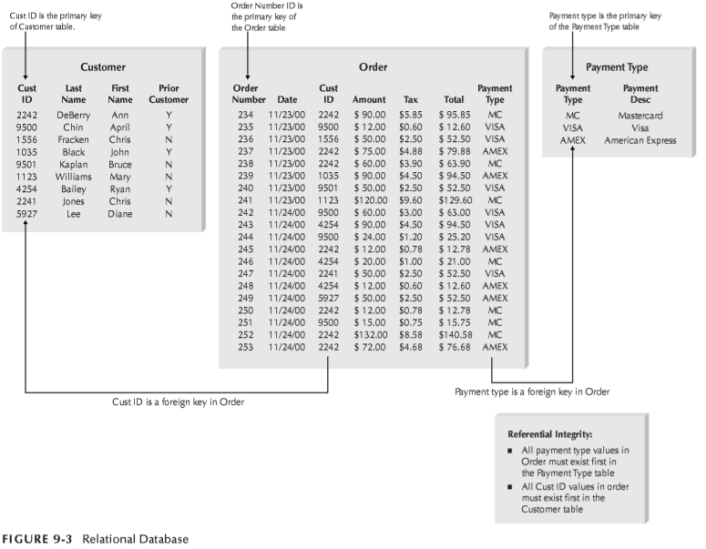
5.3. Thiết kế tầng quản lý dữ liệu
Cơ sở dữ liệu quan hệ

Slide 49
5.3. Thiết kế tầng quản lý dữ liệu
Cơ sở dữ liệu Quan hệ - Đối tượng
Một cơ sở dữ liệu quan hệ với khả năng lưu trữ các đối tượng
Hoàn thành sử dụng các loại dữ liệu do người dùng xác định
SQL mở rộng để xử lý các loại dữ liệu phức tạp
Hỗ trợ cho thừa kế khác nhau

Slide 50
5.3. Thiết kế tầng quản lý dữ liệu
Cơ sở dữ liệu Hướng đối tượng
Hai cách tiếp cận:
Thêm tiện ích mở rộng vào ngôn ngữ lập trình hướng đối tượng
Tạo cơ sở dữ liệu hướng đối tượng riêng
Tập hợp các thể hiện của một lớp
Mỗi lớp được xác định duy nhất với ID đối tượng
ID đối tượng cũng được sử dụng để liên kết các lớp với nhau (không cần khóa ngoại)
Kế thừa được hỗ trợ nhưng phụ thuộc vào ngôn ngữ

Slide 51
5.3. Thiết kế tầng quản lý dữ liệu
Lưu trữ dữ liệu “NoSQL”
Loại mới nhất; được sử dụng chủ yếu cho các loại dữ liệu phức tạp
Không hỗ trợ SQL
Không có tiêu chuẩn
Hỗ trợ truy vấn rất nhanh
Dữ liệu có thể không nhất quán vì không có cơ chế khóa
Các loại
Lưu trữ dữ liệu khóa-giá trị
Lưu trữ dữ liệu tài liệu
Lưu trữ dữ liệu cột
Công nghệ chưa đáp ứng để triển khai các ứng dụng nghiệp vụ truyền thống

Slide 52
5.3. Thiết kế tầng quản lý dữ liệu
5.3.2. Các quy tắc ánh xạ các đối tượng sang định dạng lưu trữ dữ liệu quan hệ
Rule 1: Ánh xạ mỗi lớp cụ thể thuộc tầng miền bài toán thành một bảng dữ liệu.
Rule 2: Ánh xạ các thuộc tính đơn trị thành các thuộc tính trong bảng tương ứng.
Rule 3: Ánh xạ các phương thức trong mỗi lớp thành các thủ tục lưu trú (trên hệ quản trị CSDL) hoăc thành các chương trình con trong chương trình ứng dụng.
Rule 4: Ánh xạ các quan hệ liên kết và kết hợp có cơ số tham gia liên kết hai phía là một – một thành một thuộc tính khóa ngoài vào của một bảng trong quan hệ (cụ thể: lấy thuộc tính khóa của bảng bên này đặt vào bảng bên kia làm khóa ngoài để tạo liên kết một – một giữa hai bảng, ngược lại).

Slide 53
5.3. Thiết kế tầng quản lý dữ liệu
5.3.2. Các quy tắc ánh xạ các đối tượng sang định dạng lưu trữ dữ liệu quan hệ
Rule 5: Ánh xạ thuộc tính đa trị thành một bảng mới và tạo liên kết một - nhiều từ bảng gốc tới các bảng mới.
Rule 6: Ánh xạ những quan hệ tích hợp và kết hợp cơ số tham gia quan hệ ở hai phía là nhiều – nhiều bằng cách tạo một bảng mới. Bảng này có khóa chính là các thuộc tính chính khóa của hai bảng gốc và các thuộc tính riêng của liên kết.
Rule 7: Với những quan hệ tích hợp và kết hợp có cơ số tham gia liên kết hai phía là một – nhiều, lấy các thuộc tính khóa chính từ bên một (1..1 hay 0..1) của quan hệ đưa vào bảng phía nhiều (1..* hoặc 0..*) để tạo thành khóa ngoài liên kết hai bảng.
Rule 8: Đảm bảo rằng các khóa chính của lớp con cũng chính là khóa chính của lớp cha.

Slide 54
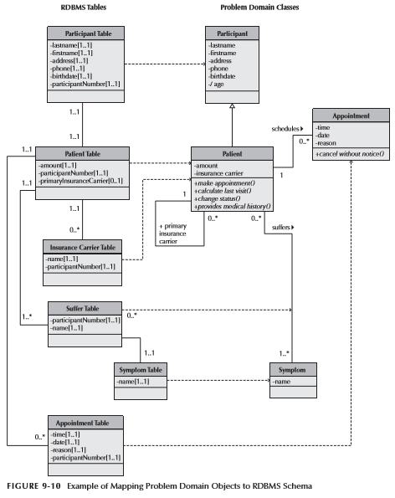
5.3. Thiết kế tầng quản lý dữ liệu
5.3.2. Các quy tắc ánh xạ các đối tượng sang định dạng lưu trữ dữ liệu quan hệ
Ví dụ:

Slide 55
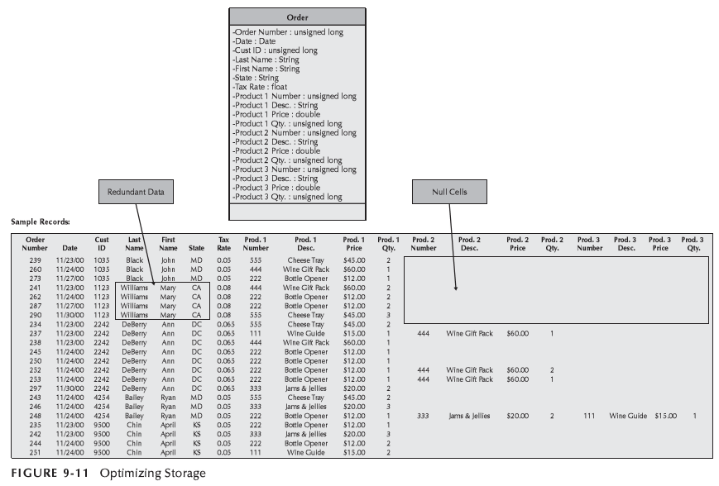
5.3. Thiết kế tầng quản lý dữ liệu
5.3.3. Tối ưu hóa lưu trữ
Mục tiêu tối ưu hóa lưu trữ:
Cải tiến hiệu quả lưu trữ dữ liệu
Chuẩn hóa các bảng
Giảm dữ liệu dư thừa và sự xuất hiện của các giá trị Null
Cải thiện tốc độ truy cập
Phi chuẩn một số bảng để giảm thiểu thời gian xử lý
Đặt các bản ghi tương tự cùng nhau (phân cụm)
Thêm chỉ mục để nhanh chóng xác định vị trí

Slide 56
5.3. Thiết kế tầng quản lý dữ liệu
5.3.3. Tối ưu hóa lưu trữ
Chuẩn hóa
Lưu trữ mỗi dữ liệu thực tế chỉ một lần trong cơ sở dữ liệu
Giảm dư thừa dữ liệu và lỗi
Bốn mức chuẩn hóa đầu tiên là:
0NF: quy tắc chuẩn hóa không được áp dụng
1NF: không có thuộc tính đa giá trị (mỗi ô chỉ có một giá trị duy nhất)
2NF: không phụ thuộc hàm bộ phận vào khóa (các thuộc tính không khóa phụ thuộc hàm vào toàn bộ khóa chính, không chỉ là một phần của nó)
3NF: không phụ thuộc bắc cầu (các thuộc tính không khóa không phụ thuộc hàm vào các thuộc tính không khóa khác)

Slide 57
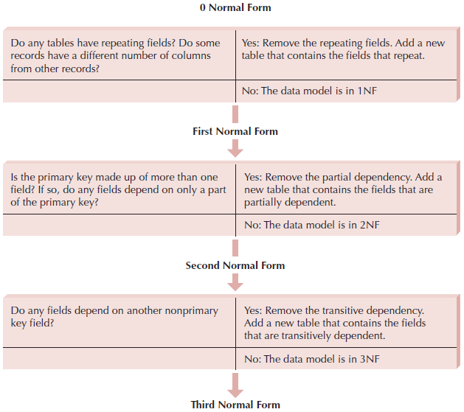
5.3. Thiết kế tầng quản lý dữ liệu
5.3.3. Tối ưu hóa lưu trữ
Các bước chuẩn hóa

Slide 58
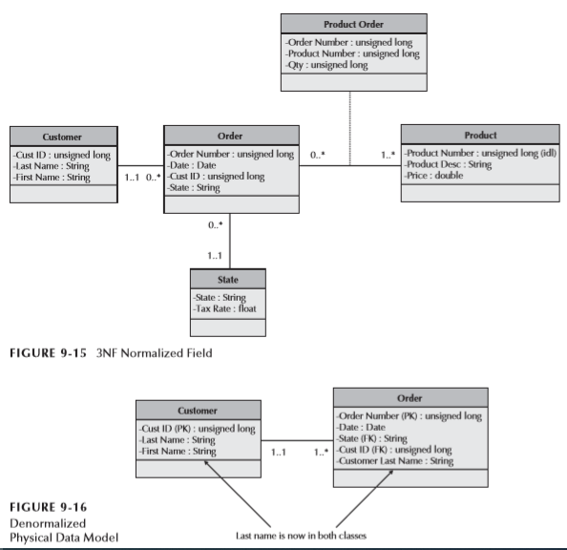
5.3. Thiết kế tầng quản lý dữ liệu
5.3.3. Tối ưu hóa lưu trữ
Tối ưu tốc độ truy cập dữ liệu
Phi chuẩn chuẩn hóa
Xử lý kết nối nhiều bản
Thêm một số dữ liệu vào bảng để giảm số lượng tham gia kết nối (Tăng tốc độ truy xuất dữ liệu)
Tạo sự dư thừa và nên được sử dụng một cách hạn chế
Ví dụ: Lưu thông tin tài khoản học phí sinh viên khi đăng ký học

Slide 59
5.3. Thiết kế tầng quản lý dữ liệu
5.3.3. Tối ưu hóa lưu trữ
Tối ưu tốc độ truy cập dữ liệu
Phân cụm
Đặt các bản ghi tương tự gần nhau trên đĩa
Giảm thời gian cần thiết để truy cập đĩa
Tạo chỉ mục
Một tệp nhỏ với các giá trị thuộc tính và một con trỏ tới bản ghi trên đĩa
Tìm kiếm tệp chỉ mục cho một mục nhập, sau đó vào đĩa để lấy bản ghi
Truy cập tệp trong bộ nhớ nhanh hơn nhiều so với tìm kiếm đĩa

Slide 60
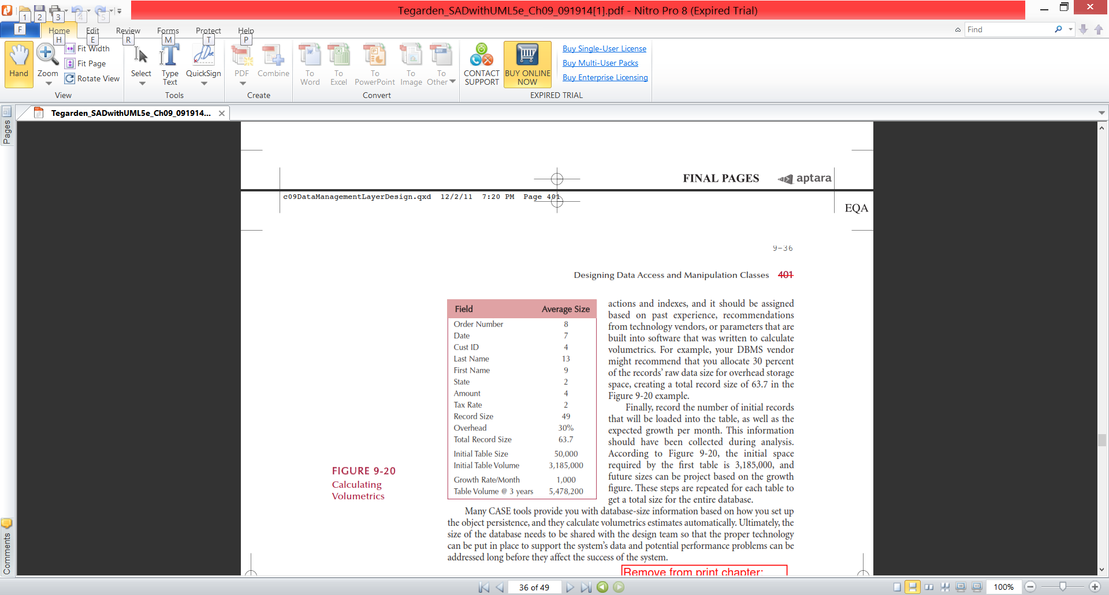
5.3. Thiết kế tầng quản lý dữ liệu
5.3.3. Tối ưu hóa lưu trữ
Tối ưu hóa lưu trữ dữ liệu
Ước lượng kích thước lưu trữ

Slide 61
5.3. Thiết kế tầng quản lý dữ liệu
5.3.4. Các yêu cầu phi chức năng và thiết kế tầng quản trị dữ liệu
Yêu cầu hoạt động: bị ảnh hưởng bởi sự lựa chọn phần cứng và hệ điều hành
Yêu cầu về hiệu suất: vấn đề tốc độ và hiệu năng
Yêu cầu bảo mật: kiểm soát truy cập, mã hóa và sao lưu
Yêu cầu về văn hóa & chính trị: có thể ảnh hưởng đến việc lưu trữ dữ liệu (chẳng hạn: số lượng ký tự dự kiến cho trường dữ liệu, định dạng bắt buộc của trường dữ liệu, luật địa phương liên quan đến lưu trữ dữ liệu, v.v.)

Slide 62
5.4. Thiết kế tầng giao diện người – máy
Mục tiêu:
Hiểu một số nguyên tắc chung trong thiết kế giao diện người dung
Hiểu được qui trình thiết giao diện
Hiểu được cách thiết kế cấu trúc giao diện
Hiểu được cách thiết kế các tiêu chuẩn cho giao diện
…

Slide 63
5.4. Thiết kế tầng giao diện người – máy
Mục tiêu:
…
Hiểu được các nguyên tắc và kỹ thuật phổ biến trong thiết kế điều hướng hệ thống
Hiểu được các nguyên tắc và kỹ thuật phổ biến trong thiết kế đầu vào và đàu ra của hệ thống.
Có khả năng thiết kế được giao diện
Hiểu được sự tác động của các yêu cầu phi chức năng đối với tầng giao diện

Slide 64
5.4. Thiết kế tầng giao diện người – máy
Giới thiệu:
Thiết kế giao diện chính thức hóa sự tương tác của hệ thống với các tác nhân ngoài của hệ thống (chẳng hạn: các khách hàng, người dùng, hệ thống khác)
Các giao diện hệ thống (system interfaces) là giao diện giao tiếp giữa hai hệ thống với nhau và được xem như là một phần của tích hợp hệ thống.
Giao diện người dùng (User interfaces) là giao diện giao tiếp giữa con người với máy tính và là nội dung chính của chương này.
Các nguyên lý thiết kế giao diện người dung
….

Slide 65
5.4. Thiết kế tầng giao diện người – máy
Giới thiệu:
…
Quy trình thiết kế giao diện người dùng
Thiết kế đầu vào, đầu ra và điều hướng hệ thống
Thiết kế giao diện người dùng mạng xã hội và Mobile
Các yêu cầu phi chức năng và thiết kế giao diện người dùng

Slide 66
5.4. Thiết kế tầng giao diện người – máy
5.4.1. Các nguyên lý thiết kế giao diện người dùng
Có bố cục màn hình, biểu mẫu (form), báo cáo hợp lý
Đoán nhận nội dung, người dùng hiểu rõ thông tin chứa đựng như thế nào
Trải nghiệm người dùng có dễ sử dụng không?
Tính nhất quán đề cập đến sự giống nhau của cách trình bày trong các lĩnh vực khác nhau của ứng dụng
Người dùng tốn ít công sức nhất có thể hoàn thành nhiệm vụ nhanh chóng?

Slide 67
5.4. Thiết kế tầng giao diện người – máy
Bố cục:
Việc sắp xếp các mục trên màn hình
Giống như các mục được nhóm vào các vùng
Các vùng có thể được chia nhỏ hơn
Mỗi vùng là độc lập
Các khu vực nên có luồng trực quan tự nhiên
Người dùng từ thường có xu hướng đọc từ trái sang phải và từ trên xuống dưới
Người dùng từ các quốc gia khác có thể có các luồng khác nhau

Slide 68
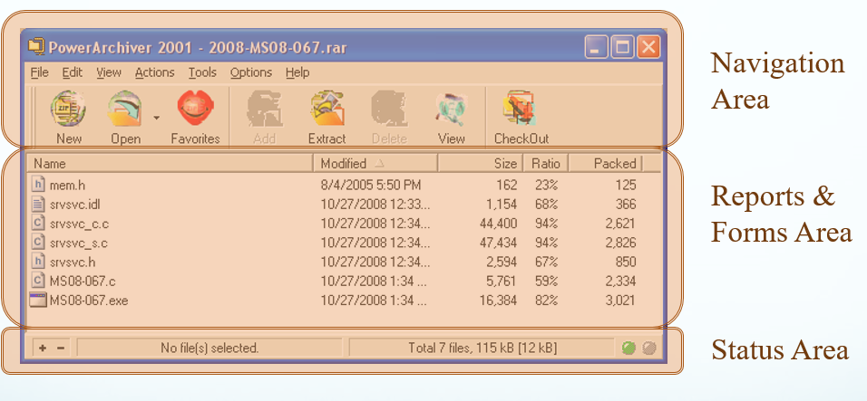
5.4. Thiết kế tầng giao diện người – máy
Bố cục:
Ví dụ:

Slide 69
5.4. Thiết kế tầng giao diện người – máy
Đoán nhận nội dung:
Áp dụng cho giao diện nói chung, cho từng màn hình, cho từng khu vực trên màn hình và cả các khu vực phụ
Bao gồm các tiêu đề trên tất cả các giao diện
Menu nên hiển thị vị trí nơi người dùng cần đến nó
Tất cả các khu vực nên được xác định rõ, nhóm hợp lý với nhau và dễ dàng nhận thấy trực quan

Slide 70
5.4. Thiết kế tầng giao diện người – máy
Tính thẩm mỹ
Các giao diện cần thể hiện được chức năng, thu hút người dùng và ưa nhìn.
Một thiết kế đơn giản và tối giản là tốt nhất.
Mỗi biểu mẫu hay báo cáo cần có một khoảng trắng tối thiểu được chủ địnhđể trống.
…

Slide 71
5.4. Thiết kế tầng giao diện người – máy
Tính thẩm mỹ
…
Mật độ thông tin có thể chấp nhận tỷ lệ thuận với sự chuyên nghiệp của người dùng.
Nói chung, người dùng mới hoặc không thường xuyên sử dụng giao diện thường thích giao diện có mật độ thông tin thấp dưới 50 phần trăm (tức là, dưới 50 phần trăm giao diện bị chiếm dụng bởi thông tin).
Người dùng có nhiều kinh nghiệm hơn thích mật độ cao hơn, vì họ biết thông tin được đặt ở đâu và như thế sẽ giúp họ đỡ mất công chuyển qua lại giữa các giao diện.
Thiết kế văn bản: kích thước, font chữ, viết hoa
Màu chữ và màu nền phải hợp lý
Ví dụ: không sử
red on blue

Slide 72
5.4. Thiết kế tầng giao diện người – máy
Kinh nghiệm người dùng:
Dễ học
Vấn đề quan trọng đối với người dùng thiếu kinh nghiệm
Có liên quan đến các hệ thống có số lượng người dùng lớn
Dễ sử dụng
Vấn đề quan trọng đối với người dùng chuyên gia
Quan trọng nhất trong các hệ thống chuyên ngành
Dễ học và sử dụng có liên quan với nhau
Bổ sung: dẫn đến các quyết định thiết kế tương tự
Xung đột: nhà thiết kế phải chọn xem có làm hài lòng người mới hay chuyên gia không

Slide 73
5.4. Thiết kế tầng giao diện người – máy
Tính nhất quán
Là yếu tố quan trọng trong việc làm cho hệ thống đơn giản hóa
Nó cho phép người dùng dự đoán những gì sẽ xảy ra
Tất cả các phần của hệ thống hoạt động theo cùng một cách
Người dùng hiểu cách một phần hoạt động và ngay lập tức áp dụng nó cho những phần khác
Các lĩnh vực chính của sự nhất quán là
Điều khiển điều hướng
Thuật ngữ sử dụng cùng một mô tả trên biểu mẫu và báo cáo

Slide 74

5.4. Thiết kế tầng giao diện người – máy
Giảm thao tác của người dùng
Các giao diện nên được thiết kế để giảm thiểu thao tác đối với người dùng
Một quy tắc phổ biến là quy tắc ba lần nhấp chuột
Người dùng có thể đi từ menu chính của hệ thống đến thông tin họ muốn không quá ba lần nhấp chuột

Slide 75
5.4. Thiết kế tầng giao diện người – máy
5.4.2. Quy trình thiết kế giao diện
1. Xây dựng kịch bản sử dụng: các nhà phân tích dựa vào các các ca sử dụng, các sơ đồ tuần tự và yêu cầu từ phía người dùng để phát triên các kịch bản sử dụng
2. Thiết kế cấu trúc giao diện: các nhà phân tích xây dựng biểu đồ điều hướng cửa sổ (WND) để xác định cấu trúc cơ bản của giao diện. Biểu đồ này hiển thị tất cả các giao diện như màn hình, biểu mẫu và báo cáo trong hệ thống và cách chúng được kết nối.
3. Thiết kế các tiêu chuẩn cho giao diện hệ thống: các nhà phân tích thiết kế các tiêu chuẩn giao diện, đó là các qui tắc cơ bản mà các giao diện trong hệ thống phải tuân theo.
4. Làm mẫu giao diện thiết kế: các nhà phân tích tạo ra các mẫu thiết kế giao diện cho từng giao diện riêng lẻ trong hệ thống.
5. Đánh giá giao diện: từng giao diện được đánh giá và xét duyệt để xác định xem chúng có cần chỉnh sửa thêm gì không.

Slide 76
5.4. Thiết kế tầng giao diện người – máy
5.4.2. Quy trình thiết kế giao diện
Xây dựng kịch bản sử dụng
Sử dụng các kịch bản phác thảo các bước được thực hiện bởi người dùng để hoàn thành một phần công việc của họ
Kịch bản sử dụng là một đường dẫn trong ca sử dụng thiết yếu
Mô tả tường thuật đơn giản
Tài liệu về các trường hợp phổ biến nhất để thiết kế giao diện sẽ dễ sử dụng cho các tình huống đó

Slide 77
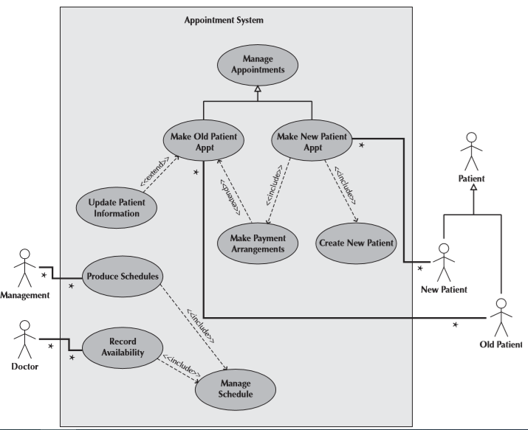
5.4. Thiết kế tầng giao diện người – máy
5.4.2. Quy trình thiết kế giao diện
Ví dụ: Kịch bản sử dụng

Slide 78
5.4. Thiết kế tầng giao diện người – máy
5.4.2. Quy trình thiết kế giao diện
Ví dụ: Kịch bản sử dụng
Kịch bản sử dụng: Bệnh nhân cũ đặt lịch hẹn | Kịch bản sử dụng: Bệnh nhân cũ hủy cuộc hẹn
1. Bệnh nhân yêu cầu cuộc hẹn và cung cấp cho tiếp tân tên và địa chỉ của mình. 2. Tiếp tân tra cứu bệnh nhân và xác định xem bệnh nhân có thay đổi bất kỳ thông tin nào không. 3. Tiếp tân sau đó hỏi bệnh nhân rằng họ sẽ thiết lập một cuộc hẹn mới, thay đổi một cuộc hẹn hoặc xóa một cuộc hẹn 4. Tiếp tân yêu cầu bệnh nhân cho một danh sách thời gian hẹn có thể đến khám. 5. Tiếp tân tìm thời gian phù hợp với và lên lịch hẹn. 6. Tiếp tân thông báo cho bệnh nhân về thời gian hẹn của mình | 1. Bệnh nhân yêu cầu cuộc hẹn và cung cấp cho tiếp tân tên và địa chỉ của mình 2. Tiếp tân tra cứu bệnh nhân và xác định xem bệnh nhân có thay đổi bất kỳ thông tin nào không 3. Tiếp tân sau đó hỏi bệnh nhân rằng họ sẽ thiết lập một cuộc hẹn mới, thay đổi một cuộc hẹn hoặc xóa một cuộc hẹn 4. Tiếp tân hỏi bệnh nhân về việc hủy cuộc hẹn. 5. Tiếp tân tìm và xóa cuộc hẹn 6. Tiếp tân thông báo cho bệnh nhân rằng cuộc hẹn của họ đã bị hủy.

Slide 79
5.4. Thiết kế tầng giao diện người – máy
5.4.2. Quy trình thiết kế giao diện
Thiết kế cấu trúc điều hướng
Cấu trúc điều hướng xác định
Các thành phần cơ bản của giao diện
Cách chúng làm việc cùng nhau để cung cấp chức năng cho người dùng
..

Slide 80
5.4. Thiết kế tầng giao diện người – máy
5.4.2. Quy trình thiết kế giao diện
Thiết kế cấu trúc điều hướng
..
Sơ đồ điều hướng cửa sổ (Windows Navigation Diagrams - WND)
Tương tự như một máy trạng thái hành vi
Hiển thị mối quan hệ giữa tất cả các màn hình, biểu mẫu và báo cáo được sử dụng bởi hệ thống
Hiển thị cách người dùng di chuyển từ cửa sổ này sang cửa sổ khác
Mỗi hộp đại diện cho một thành phần: Window, Form, Report,…
Mũi tên biểu thị sự chuyển tiếp của việc gọi cửa sổ tiếp theo
Mũi tên đơn thể hiện không thể trở về trạng thái gọi
Mũi tên kép thể hiện sự trở lại trạng thái gọi

Slide 81
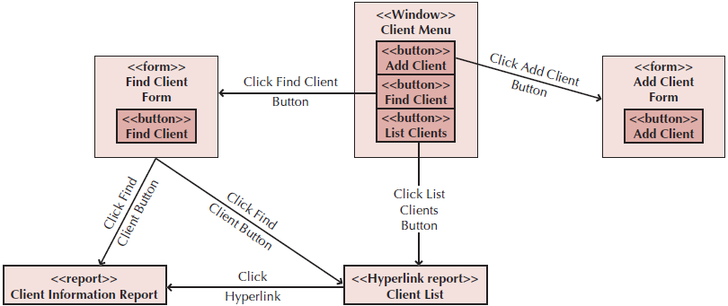
5.4. Thiết kế tầng giao diện người – máy
5.4.2. Quy trình thiết kế giao diện
Thiết kế cấu trúc điều hướng
Ví dụ:

Slide 82
5.4. Thiết kế tầng giao diện người – máy
5.4.2. Quy trình thiết kế giao diện
Tiêu chuẩn giao diện
Tiêu chuẩn giao diện là các yếu tố thiết kế cơ bản trên giao diện người dùng
Các tiêu chuẩn cần thiết cho:
Tính ẩn dụ (Interface Metaphor): Xác định cách giao diện sẽ hoạt động (ví dụ: giỏ hàng để lưu trữ các mặt hàng được chọn để mua)
Đối tượng (Interface Objects): tên đối tượng nên dễ hiểu và giúp tăng tính ẩn dụ của giao diện.
Hành động (Interface Actions): chỉ định kiểu ngôn ngữ điều hướng và ngôn ngữ lệnh. Tên cho các hành động giao diện được sử dụng phổ biến nhất trong thiết kế điều hướng
Chẳng hạn: Mua hàng - đặt hàng, sửa đổi - thay đổi.
Biểu tượng (Interface Icons):
Các đối tượng, các hành động và trạng thái của chúng có thể được biểu thị bằng biểu tượng.
Có thể sử dụng biểu tượng được phát triển bởi người khác, sử dụng những biểu tượng có tính phổ dụng cao, ý nghĩa rõ ràng.
Mẫu giao diện (Interface Templates): Mẫu giao diện xác định giao diện chung của tất cả các màn hình trong hệ thống thông tin và các biểu mẫu và báo cáo được sử dụng.

Slide 83
5.4. Thiết kế tầng giao diện người – máy
5.4.2. Quy trình thiết kế giao diện
Thiết kế giao diện nguyên mẫu
Mô phỏng hay giả định màn hình máy tính, biểu mẫu và báo cáo
Bốn cách tiếp cận phổ biến:
Bảng phân cảnh (Storyboard): vẽ tay hình ảnh của màn hình
Sơ đồ bố trí cửa sổ (Windows layout diagram): dùng các công cụ phần mềm tạo ra các màn thình gần giống với giao diện thực tế
Nguyên mẫu HTML: các trang web được liên kết với siêu văn bản
Nguyên mẫu ngôn ngữ: phức tạp hơn HTML

Slide 84
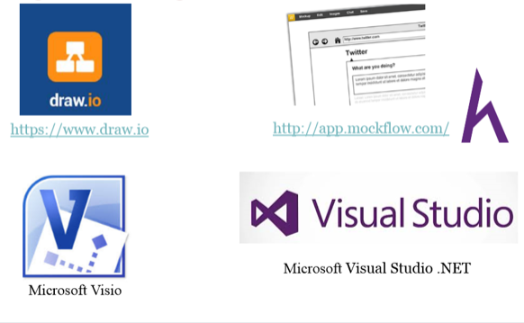

5.4. Thiết kế tầng giao diện người – máy
5.4.2. Quy trình thiết kế giao diện
Một số công vụ thông dụng hỗ trợ thiết kế giao diện:

Slide 85
5.4. Thiết kế tầng giao diện người – máy
5.4.2. Quy trình thiết kế giao diện
Đánh giá giao diện
Mục tiêu là để hiểu cách cải thiện thiết kế giao diện trước khi hệ thống hoàn thành
Có càng nhiều người đánh giá giao diện càng tốt
Lý tưởng nhất là đánh giá giao diện được thực hiện trong khi hệ thống đang được thiết kế trước khi nó được xây dựng
Giúp xác định và khắc phục vấn đề sớm
Các thiết kế có thể sẽ trải qua một số thay đổi sau khi người dùng nhìn thấy nó lần đầu tiên

Slide 86
5.4. Thiết kế tầng giao diện người – máy
5.4.2. Quy trình thiết kế giao diện
Các cách tiếp cận đánh giá giao diện người dùng:
Theo kinh nghiệm: so sánh thiết kế với các nguyên tắc hoặc quy tắc đã biết
Đánh giá qua hướng dẫn: nhóm thiết kế trình bày nguyên mẫu cho người dùng và giải thích cách thức hoạt động của nó
Tương tác: người dùng làm việc với nguyên mẫu cùng với thành viên nhóm dự án
Kiểm tra khả năng sử dụng chính thức: được thực hiện thử nghiệm với người dùng trên một nguyên mẫu ngôn ngữ

Slide 87
5.4. Thiết kế tầng giao diện người – máy
5.4.2. Quy trình thiết kế giao diện
Thiết kế điều hướng
Thành phần cho phép người dùng điều hướng qua hệ thống
Cũng cung cấp thông điệp thành công hay thất bại của các hành động được thực hiện
Làm cho nó đơn giản để người dùng không bao giờ thực sự chú ý
Nguyên tắc cơ bản:
Ngăn người dùng mắc lỗi
Đơn giản hóa phục hồi cho người dùng khi mắc lỗi
Sử dụng một thứ tự nhất quán (ví dụ: File ► Open >< Open ► File)

Slide 88
5.4. Thiết kế tầng giao diện người – máy
5.4.2. Quy trình thiết kế giao diện
Các kiểu điều kiển điều hướng
Ngôn ngữ
Lệnh - Người dùng gõ lệnh để thực thi
Hệ thống ngôn ngữ tự nhiên – hệ thống hiểu ngôn ngữ của người dùng
Thực đơn
Người dùng được trình bày một danh sách các lựa chọn
Xuất hiện dưới các hình thức khác nhau (ví dụ: menu bars, popups, drop downs)
Thao tác trực tiếp (ví dụ: kéo và thả)
Hệ thống nhận dạng giọng nói

Slide 89
5.4. Thiết kế tầng giao diện người – máy
5.4.2. Quy trình thiết kế giao diện
Thông báo (Messages)
Là cách hệ thống thông báo cho người dùng về trạng thái tương tác
Thông báo lỗi - Người dùng đã làm điều gì đó không được phép
Thông báo xác nhận (ví dụ: Bạn có chắc không?
Thông báo thừa nhận (ví dụ: Bạn đã đăng ký học thành công)
Thông báo độ trễ - Cung cấp thông tin phản hồi cho người dùng biết rằng quá trình đang được xử lý
Thông báo trợ giúp - Cung cấp thông tin bổ sung về hệ thống để hỗ trợ người dùng thực hiện tác vụ

Slide 90
5.4. Thiết kế tầng giao diện người – máy
5.4.3. Thiết kế đầu vào (Input)
Màn hình được sử dụng để nhập dữ liệu
Dữ liệu có thể được cấu trúc hoặc không cấu trúc
Cấu trúc: Họ tên, ngày sinh,vv
Không cấu trúc: Nhận xét, mô tả
Nguyên tắc cơ bản
Trực tuyến hay xử lý theo lô
Thu thập dữ liệu tại nguồn (ví dụ: mã vạch)
Giảm thiểu thao tác phím (ví dụ: bằng cách sử dụng mặc định cho các giá trị được sử dụng thường xuyên)

Slide 91
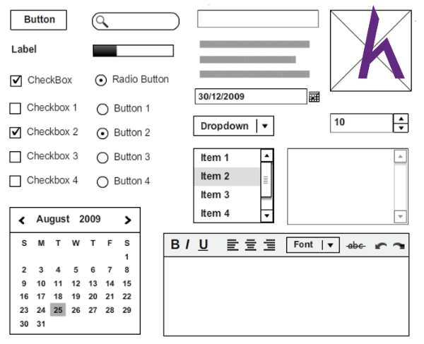
5.4. Thiết kế tầng giao diện người – máy
5.4.3. Thiết kế đầu vào (Input)
Các kiểu nhập liệu
Dùng các đối tượng điều kiển có sẵn
Textbox: nhập dữ liệu văn bản
Number boxes: định dạng dữ liệu dạng số
Password boxes: sử dụng ký tự đại diện để che dấu mật khẩu, không cho phép sao chép
Các hộp lựa chọn
Check boxes, Radio buttons, List boxes,…

Slide 92
5.4. Thiết kế tầng giao diện người – máy
5.4.3. Thiết kế đầu vào (Input)
Kiểm tra tính hợp lệ dữ liệu vào
Dữ liệu cần được kiểm tra tính hợp lệ trước khi nhập để đảm bảo độ chính xác
Không chấp nhận dữ liệu không hợp lệ (ví dụ: nhập văn bản khi cần một số)
Kiểm tra tính hợp lệ:
Đầy đủ
Định dạng (ví dụ: MM / DD / YYYY)
Phạm vi (ví dụ: một số nằm trong giá trị tối thiểu và tối đa)
Kiểm tra tổng số chữ số - Giảm các lỗi khi nhập số
Dữ liệu liên tục có liên quan
Kiểm tra cơ sở dữ liệu - không vi phạm tính toàn vẹn của dữ liệu

Slide 93
5.4. Thiết kế tầng giao diện người – máy
5.4.3. Thiết kế đầu ra
Báo cáo được tạo ra từ dữ liệu của hệ thống
Nguyên tắc cơ bản:
Cách sử sử dụng và tần suất của báo cáo sẽ ảnh hưởng đến bố cục của nó
Quản lý tải thông tin trong báo cáo - chỉ cung cấp những gì cần thiết và đặt thông tin quan trọng nhất ở gần đầu
Giảm thiểu sai lệch, đặc biệt là trong màn hình đồ họa (biểu đồ)

Slide 94
5.4. Thiết kế tầng giao diện người – máy
5.4.3. Thiết kế đầu ra
Các kiểu dữ liệu ra
Báo cáo chi tiết - Người dùng cần thông tin đầy đủ
Báo cáo tóm tắt - thông tin được tổng hợp (ví dụ: tổng, trung bình)
Báo cáo ngoại lệ
Đồ họa - cho dễ so sánh trực quan
Phương tiện báo cáo có thể là điện tử (xem trên màn hình) hoặc bản cứng (in trên giấy)

Slide 95
5.4. Thiết kế tầng giao diện người – máy
5.4.4. Thiết kế giao diện trên thiết bị di động
Các thiết bị nhỏ hơn có không gian hạn chế, màn hình cảm ứng
Thiết kế bắt buộc từ đầu, không chỉ đơn giản là chuyển giao diện web đã được thiết kế sang
Khả năng của các thiết bị rất khác nhau và được sử dụng ở mọi nơi trong điều kiện rất khác nhau (mức độ ánh sáng)

Slide 96
5.4. Thiết kế tầng giao diện người – máy
5.4.4. Thiết kế giao diện trên thiết bị di động
Một số gợi ý:
Tập trung vào nhu cầu của người dùng, không phải người dùng muốn
Loại bỏ các trang web không cần thiết từ các trang web lớn
Sử dụng các khả năng của thiết bị (ví dụ: GPS, Camera, các cảm biến v.v.)
Làm cho mọi thứ có thể cuộn theo chiều dọc, không theo chiều ngang
Giảm tương tác với mạng trong phạm vi có thể
Sử dụng các mẫu có thể sử dụng lại (ví dụ: xếp chồng các trang web theo chiều dọc)
Thiết kế cho màn hình cảm ứng (nhà thiết kế cần xem xét khai thác, chụm, trải, vuốt, cuộn và kéo, v.v.

Slide 97
5.4. Thiết kế tầng giao diện người – máy
5.4.5. Các yêu cầu phi chức năng
Yêu cầu hoạt động - Lựa chọn của nền tảng phần cứng và phần mềm
Các công nghệ có thể được sử dụng (ví dụ: GUI, chuột 2 hoặc 3 nút)
Các yêu cầu thực hiện
Thiết bị di động và trình duyệt web gây thêm trở ngại về hiệu suất
Yêu cầu bảo mật
Đăng nhập thích hợp trên các điều khiển và có thể mã hóa
Mạng không dây có thể ảnh hưởng đến bảo mật
Yêu cầu chính trị & văn hóa
Định dạng ngày, màu sắc và tiền tệ

Slide 98
5.5. Thiết kế tầng kiến trúc vật lý
Giới thiệu:
Hầu hết các hệ thống hiện đại thường sử dụng từ 2 máy tính trở lên
Thiết kế tầng kiến trúc vật lý xác định:
Làm thế nào hệ thống sẽ được phân phối trên các máy tính
Phần cứng và phần mềm nào sẽ được sử dụng
Hầu hết các thiết kế hệ thống bị hạn chế bởi các hệ thống và mạng hiện có
Thiết kế kiến trúc vật lý đang đòi hỏi
Kiến thức về các yếu tố chính là điều cần thiết
Yêu cầu không chức năng đóng một vai trò quan trọng

Slide 99
5.5. Thiết kế tầng kiến trúc vật lý
Các yếu tố của tầng kiến trúc vật lý
Mục đích là để quyết định ứng dụng nào chạy trên phần cứng nào
Quy trình:
Hiểu các tùy chọn phần mềm và phần cứng, sau đó
Quyết định các lựa chọn, dựa trên:
Chi phí mua sắm
Chi phí phát triển
Dễ phát triển
Khả năng về giao diện
Kiểm soát và bảo mật
Khả năng mở rộng

Slide 100
5.5. Thiết kế tầng kiến trúc vật lý
Các thành phần kiến trúc
Các thành phần phần mềm:
Lưu trữ dữ liệu (Data Storage)
Logic truy cập dữ liệu (Data access logic)
Logic ứng dụng (Application logic)
Logic trình bày (Presentation logic)
Các thành phần phần cứng
Máy khách (máy tính cá nhân, thiết bị cầm tay, điện thoại di động,…
Máy chủ
Mạng máy tính (LAN, Internet, đường truyền thuê bao riêng, băng thông,..)

Slide 101
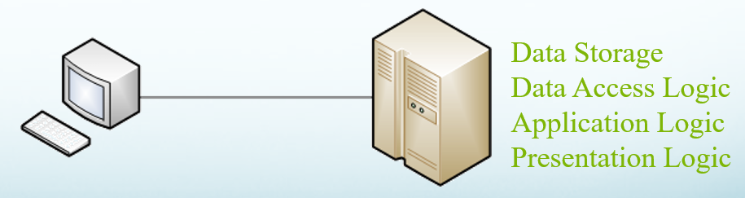
5.5. Thiết kế tầng kiến trúc vật lý
Kiến trúc dựa trên Máy chủ (Server-Based)
Máy chủ thực hiện tất cả bốn chức năng ứng dụng
Máy khách (thường là thiết bị đầu cuối có màn hình và bàn phím) để nhập thông tin và hiển thị thông tin

Slide 102

5.5. Thiết kế tầng kiến trúc vật lý
Kiến trúc dựa trên Máy khách (Client-Based)
Máy khách là máy tính cá nhân được kết nối mạng
Máy chủ để lưu trữ dữ liệu trên cùng một mạng
Đơn giản để phát triển, nhưng nhanh chóng quá tải
Tất cả dữ liệu được tải xuống máy khách để xử lý
Lưu lượng truy cập mạng có thể trở nên quá mức
Máy khách có thể không đủ mạnh để tính toán

Slide 103
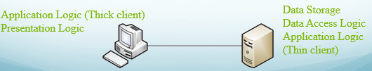
5.5. Thiết kế tầng kiến trúc vật lý
Kiến trúc dựa trên Khách – Chủ (Client-Server)
Xử lý cân bằng giữa máy khách và máy chủ
Kiến trúc phổ biến trong các hệ thống hiện đại
Số lượng xử lý máy khách khác nhau
Phức tạp hơn vì các ứng dụng phải được viết cho cả máy khách và máy chủ

Slide 104
5.5. Thiết kế tầng kiến trúc vật lý
Thiết kế cơ sở hạ tầng
Mặc dù có thể có một số vài thiết kế từ đầu
Hầu hết các thiết kế sử dụng các hệ thống đã có
Thay đổi hoặc cải thiện cơ sở hạ tầng hiện có
Sự sắp đặt là khó, nhưng cần thiết có kiến thức về
Sơ đồ triển khai
Mô hình mạng

Slide 105
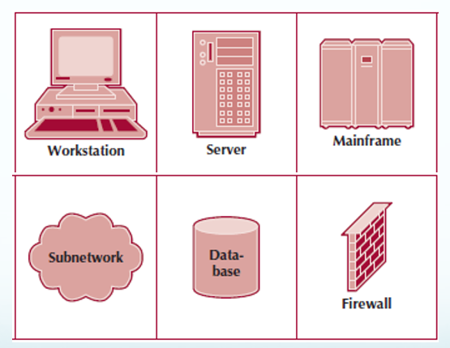
5.5. Thiết kế tầng kiến trúc vật lý
Biểu đồ triển khai
Thể hiện mối quan hệ giữa các thành phần phần cứng của một hệ thống thông tin
Các thành phần của sơ đồ triển khai
Các nút (nodes): bất kỳ phần cứng nào (ví dụ: máy tính khách, máy chủ, mạng hoặc thiết bị mạng)
Thành phần lạ (Artifacts): một phần của hệ thống thông tin sẽ được cài đặt trên một nút
Liên kết: một liên kết giao tiếp giữa các nút
Các nút mở rộng: (hình bên)

Slide 106
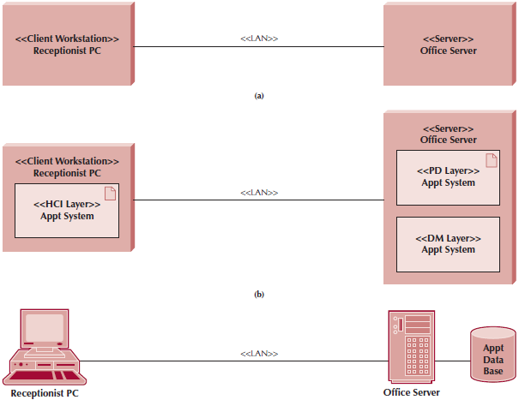
5.5. Thiết kế tầng kiến trúc vật lý
Biểu đồ triển khai
Ví dụ:

Slide 107
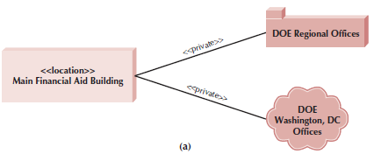
5.5. Thiết kế tầng kiến trúc vật lý
Mô hình mạng

Slide 108
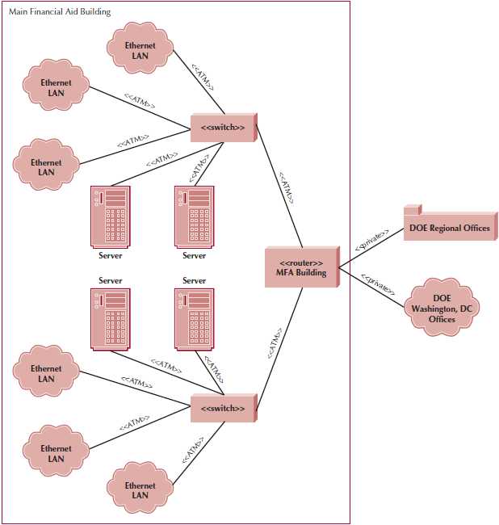
5.5. Thiết kế tầng kiến trúc vật lý
Mô hình mạng

